Slide 1
KOMPONEN pasif
TK2092 Elektronika Dasar
Semester Ganjil 2015/2016
Fakultas Ilmu Terapan
Universitas Telkom Bandung 2015
Disusun oleh:
Duddy Soegiarto, ST.,MT
dds@politekniktelkom.ac.id
Rini Handayani, ST., MT
rhy@tass.telkomuniversity.ac.id
Revised oleh:
Giva Andriana M, ST.,MT
giva.andriana@tass.telkomuniversity.ac.id
Hanya dipergunakan untuk kepentingan pengajaran di lingkungan Universitas Telkom

Slide 2
Materi Perkuliahan
Komponen kapasitor dan induktor
Rangkaian seri dan paralel kapasitor dan induktor
Transformator

Slide 3
Induktansi dan Induktor
Induktansi adalah sifat dari suatu rangkaian listrik yang menyebabkan timbulnya potensial listrik dengan nilai sebanding dengan arus yang mengalir pada rangkaian tersebut, sifat ini disebut juga induktansi sendiri
Sebuah induktor adalah sebuah komponen elektronika pasif yang dapat menyimpan energi berupa medan magnet akibat arus listrik yang melintasinya.

Slide 4
Induktansi dan Induktor
Satuan dari induktansi adalah Henry
Simbol induktansi adalah “L”,
Nilai suatu induktor sekitar microH sampai dengan beberapa Henry
Simbol rangkaian

Slide 5
Konstruksi Induktor

Slide 6
Jenis-Jenis Induktor

Slide 7
Jenis Induktor-1
Untuk memilih jenis induktor biasanya berdasarkan ukuran, daerah kerja frekuensi dan daya yang diperlukan
Berikut merupakan babarapa jenis induktor yang sering digunakan:
Bar-Coil Inductor:
- Memiliki kehilangan daya tranmisi yang kecil, kapasitas arus cukup besar dengan akurasi yang baik

Slide 8
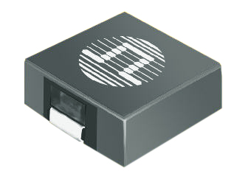
Jenis Induktor-2
Surface Mount Inductor:
Induktor ini berukuran kecil dan digunakan pada area rangkaian dengan ukuran kecil
SMD Power Inductors:
Induktor jenis ini memiliki ketahanan terhadap panas
Flat Coil Surface Mount Power Inductors :-
Induktor ini dapat beroperasi pada suhu rendah sekitar 5 derajat Celsius.

Slide 9
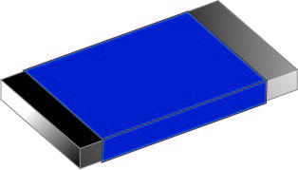
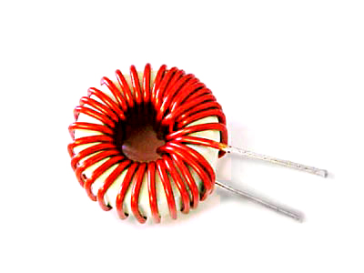
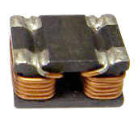
Jenis Induktor-3
Thin Film Inductor:
Induktor ini berukuran kecil dan tipis biasa digunakan untuk peralatan elektronik kecil dan tipis
Toroid Type Inductor (Ring shaped core):
Berukuran kecil, ringan dan rendah EMI
High Current Choke Coil:-
Dibuat dari batang inti besi dengan kemampuan saturasi arus tinggi

Slide 10
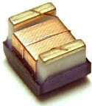
Jenis Induktor-4
Power Choke Coil Inductor:
Induktor yang baik digunakan jika sering dilakukan penyolderan ulang
Memiliki kapasitas arus besar sekitar 2A
Wire Wound Chip Inductor:
Induktor dengan kehandalan tinggi, tahan terhadap gangguan yang diakibatkan mekanik dan tekanan

Slide 11
Nilai Induktor

Slide 12
Hubungan Induktor-1
Induktor dapat dihubungkan dengan berbagai bentuk kombinasi untuk mendapatkan suatu nilai induktor total dalam suatu rangkaian
Beberapa rangkaian kombinasi induktor adalah:
Inductors hubungan Seri
Total induktansi pada hubungan seri dirumuskan dengan:
LT = L1 + L2+…

Slide 13
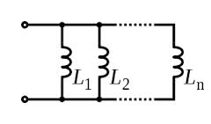
Hubungan Induktor-2
Inductors hubungan Parallel
Nilai total induktor pada hubungan paralel dirumuskan dengan:
1/LT = 1/L1 + 1/L2+…

Slide 14
Pengisian dan Pengosongan Induktor
Saat kehilangan sumber tegangan dia akan memberikan tegangan keluar untuk sesaat.
Saat mendapat tegangan induktor juga memiliki karateristik menjadikan intinya bersifat magnet (untuk inti besi tentu).
Karakteristik magnet ini juga saring dimanfaatkan dalam berbagai perangkat elektronika.

Slide 15
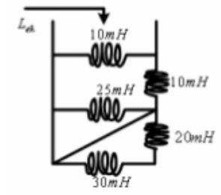
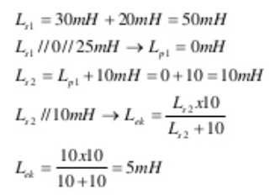
Berapa L totalnya

Slide 16
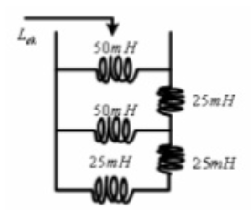
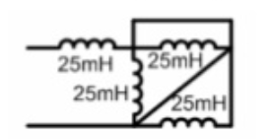
Latihan tentukan Ltotal
1
2

Slide 17
Kapasitansi dan Kapasitor-1
Kapasitansi adalah kemampuan komponen untuk menyimpan energi listrik yang disebabkan medan
Jumlah elektron yang dapat disimpan untuk menghasilkan tegangan merupakan ukuran besarnya kapasitansi
Capacitance is a measure of the amount of charge that a capacitor can store for a given applied voltage
Kapasitansi adalah ukuran dari kemampuan kapasitor untuk dapat memberikan tegangan
Satuan kapasitansi adalah Farad (F)

Slide 18
Kapasitansi dan Kapasitor-2
Kapasitor adalah komponen yang dapat menyimpan energi listrik
Kapasitor dibuat sesuai nilai-nilai kapasitansi tertentu sesua kebutuhan
Kapasitor memiliki kemampuan menyimpan elektron dan melepaskannya pada waktu tertentu

Slide 19
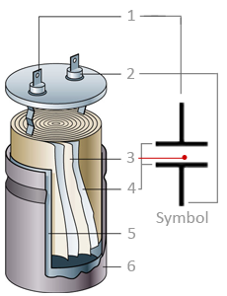
Konstruksi Kapasitor
1. Kutub negatif
2. Kutub positif
3. Dielektrik (isolator)
4. Plat logam
5. Alumunium
6. Plastik isolasi

Slide 20
Jenis-Jenis Kapasitor

Slide 21
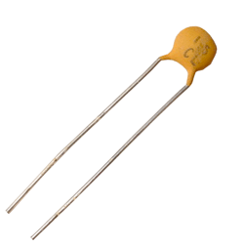
Jenis Kapasitor-1
Kapasitor terdiri dari berbagai jenis, beberapa jenis yang sering digunakan adalah:
Ceramic Capacitors:
Berasal dari dielektrik berjenis keramik
Memiliki sifat kehilangan daya kecil dan kestabilan yang cukup baik

Slide 22
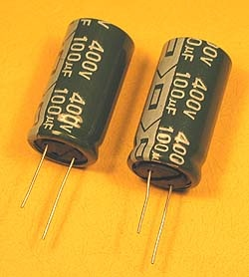
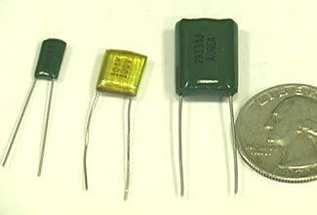
Jenis Kapasitor-2
Electrolytic Capacitors:
Jenis kapasitor yang banyak digunakan dan merupakan kapasitor polar
Pada aplikasi, jenis kapasitor ini digunakan karena nilai-nya diatas 1 microfarad.
Plastic Film Capacitors:
Kapasitor untuk penggunaan umum dan merupakan jenis kapasitor non-polar

Slide 23
Jenis Kapasitor-3
Beberapa jenis plastic film capacitors adalah:
Mylar
Polycarbonate
Polyester
Polystyrene Polystyrene Film Capacitor
Polyester Film Capacitors
Polypropylene Capacitors
Metallized Polyester Film Capacitors

Slide 24
Jenis Kapasitor-4
Silver Mica Capacitors:
Dibuat dengan menggunakan plat elektroda perak dan dielektrik mica film
Tantalum Capacitors:
Jenis kapasitor yang menggunakan oksidasi film pada tantalum
Ukurannya lebih kecil dibandingkan kapasitor elektrolit

Slide 25
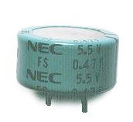
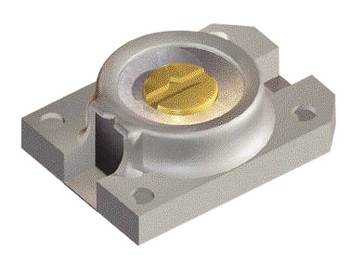
Jenis Kapasitor-5
Electric Double Layer Capacitors (Super Capacitors):
Kapasitor yang memiliki nilai antara 0.47F sampai 470,000µF
Termasuk jenis kapasitor polar
Trimmer Capacitors:
Jenis kapasitor versi kecil dari variable kapasitor
Dibuat untuk mudah di hubungkan dengan PCB

Slide 26
Nilai Kapasitor

Slide 27
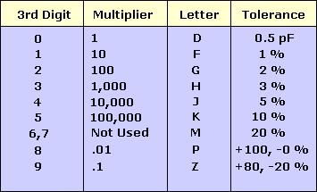
Tabel Nilai Kapasitor

Slide 28
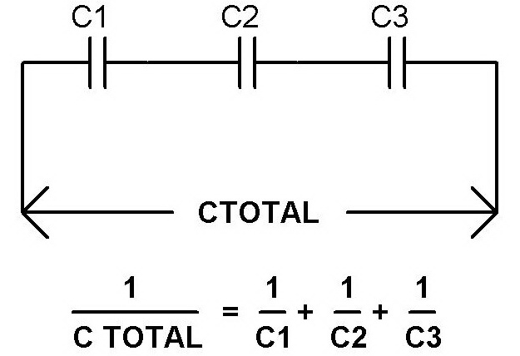
Hubungan Kapasitor-1
Seperti resistor dan induktor, kapasitor dapat dihubungkan dengan beberapa kombinasi
Kapasitor terhubung seri:
Rumus pengganti rangkaian kapasitor seri adalah

Slide 29
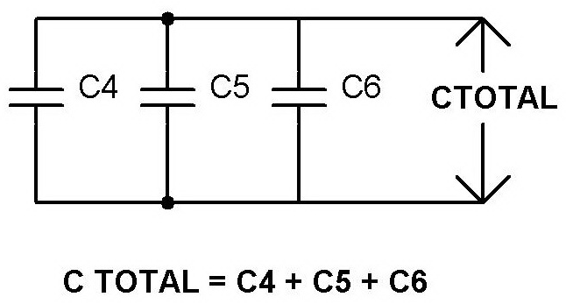
Hubungan Kapasitor-2
Kapasitor terhubung paralel
Rumus pengganti rangkaian resistor paralel:

Slide 30
Hubungan Kapasitor-3

Slide 31
Pengisian dan Pengosongan Kapasitor
Jika suatu kapasitor dengan kapasitansi C dihubungkan dengan suatu sumber tegangan V maka setelah beberapa waktu kapasitor akan terisi muatan inilah yang disebut proses pengisian kapasitor
Bila kapasitor yang terisi penuh muatan kemudian pelat – pelat kapasitor tersebut terhubung singkat dengan suatu penghantar maka akan terjadi pengosongan (discharging) pada kapasitor berupa penyaluran arus pada penghantar tersebut.

Slide 32
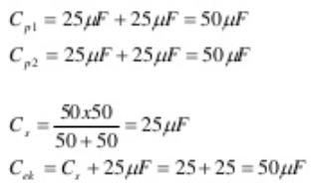
Berapa Nilai Ctotalnya?

Slide 33
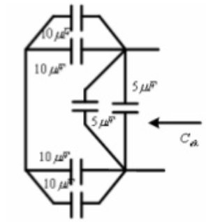
Latihan tentukan C total

Slide 34
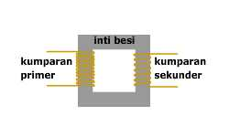
Transformator
Transformator (trafo) adalah alat yang digunakan untuk menaikkan atau menurunkan tegangan bolak-balik (AC).
Transformator terdiri dari 3 komponen pokok yaitu:
Kumparan pertama (primer) yang bertindak sebagai input
Kumparan kedua (skunder) yang bertindak sebagai output
Inti besi yang berfungsi untuk memperkuat medan magnet yang dihasilkan.

Slide 35
Prinsip Kerja Transformator-1
Ketika Kumparan primer dihubungkan dengan sumber tegangan bolak-balik, perubahan arus listrik pada kumparan primer menimbulkan medan magnet yang berubah.
Medan magnet yang berubah diperkuat oleh adanya inti besi, kemudian dihantarkan ke kumparan sekunder
Pada ujung-ujung kumparan sekunder akan timbul ggl induksi
Efek ini dinamakan induktansi timbal-balik (mutual inductance)

Slide 36
Prinsip Kerja Transformator-2

Slide 37
Konsep Lilitan Transformator

Slide 38
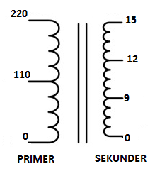
Jenis Trasformator Step-Down

Slide 39
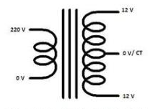
Jenis Trasformator Step-Down CT

Slide 40
Trasformator Ideal
Pada transformator ideal, tidak ada energi yang diubah menjadi bentuk energi lain di dalam transformator sehingga daya listrik pada kumparan skunder sama dengan daya listrik pada kumparan primer.
Atau dapat dikatakan efisiensi pada transformator ideal adalah 100 persen.

Slide 41
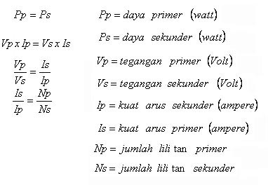
Persamaan-Persamaan Transformator
Untuk transformator ideal berlaku persamaan sebagai berikut:

Slide 42
Persamaan-Persamaan Transformator

Slide 43
Latihan
Untuk menyalakan lampu 10 volt dengan tegangan listrik dari PLN 220 volt digunakan transformator step down. Jika jumlah lilitan primer transformator 1.100 lilitan, berapakah jumlah lilitan pada kumparan sekundernya ?
Sebuah trafo arus primer dan sekundernya masing-masing 0,8 A dan 0,5 A. Jika jumlah lilitan primer dan sekunder masing-masing 100 dan 800, berapakah efisiensi trafo?
Notes:
NS= 50 lilitan
Efisiensi 50%

Slide 44
Latihan
Efisiensi sebuah trafo 60%. Jika energi listrik yang dikeluarkan 300 J, berapakah energi listrik yang masuk trafo?
Sebuah trafo memiliki efisiensi 75%. Tegangan inputnya 220 V dan tegangan outputnya 110 V. Jika kuat arus primer yang mengalir 2 A, berapakah kuat arus sekundernya?
Notes:
500J
3 A

Slide 45
Latihan
Sebuah transformator step down mempunyai jumlah lilitan primer 1000 dan lilitan sekunder 200, digunakan untuk menyalakan lampu 12 V, 48 W.
Tentukan :
a. arus listrik sekunder
b. arus listrik primer
Notes:
0.8A

Slide 46
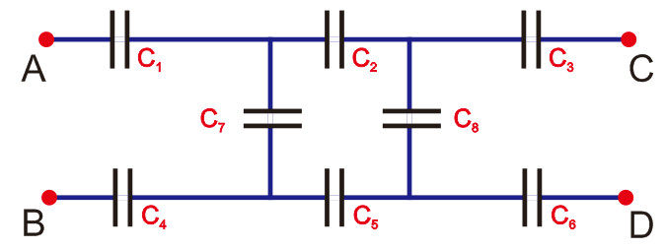
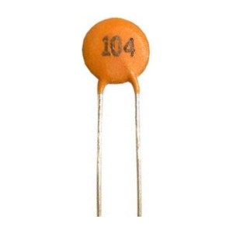
Latihan
Berapa nilai Ctotal
Berapa nilai Ctotal jika masing2 kapasitor bernilai seperti pada gambar di bawah ini

Slide 47
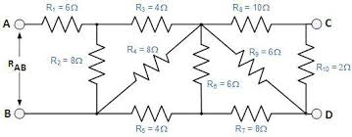
Latihan
Berapa nilai RAB

Slide 48
Referensi
Adel Sedra and Kenneth Smith. 1998. Microelectronics Circuits, 4th edition. Oxford University Press. New York.
Thomas L. Floyd and David M. Buchla. 2009. Electronics Fundamentals: Circuits, Devices & Applications (8th Edition). Prentice-Hall.
Electrical & electronic system pearson education limited 2004
Jetking Infotrain Ltd 2010

